Slide 1
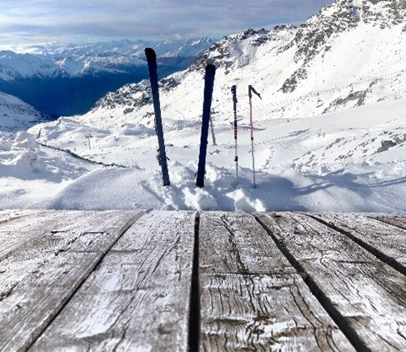
Viner på påsketerrassen
Europa rundt
Trondheim Vinklubb Ganymedes
9. april 2025
Presenteres av Tora Haugaløkken og Hege Grønlie

Slide 2
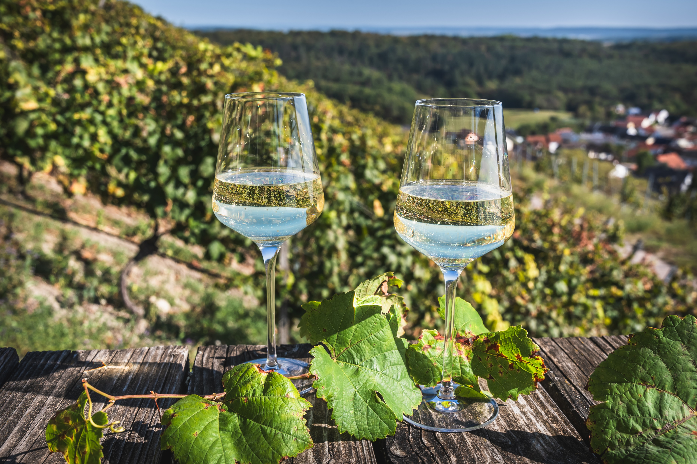
Velkommen til kveldens opplevelser; lukte, se og smake på noen utvalgte viner og kanskje lære noe du ikke viste om?
Foto: Colourbox
Vi ønsker alle god fornøyelse!
Hilsen Tora og Hege

Slide 3
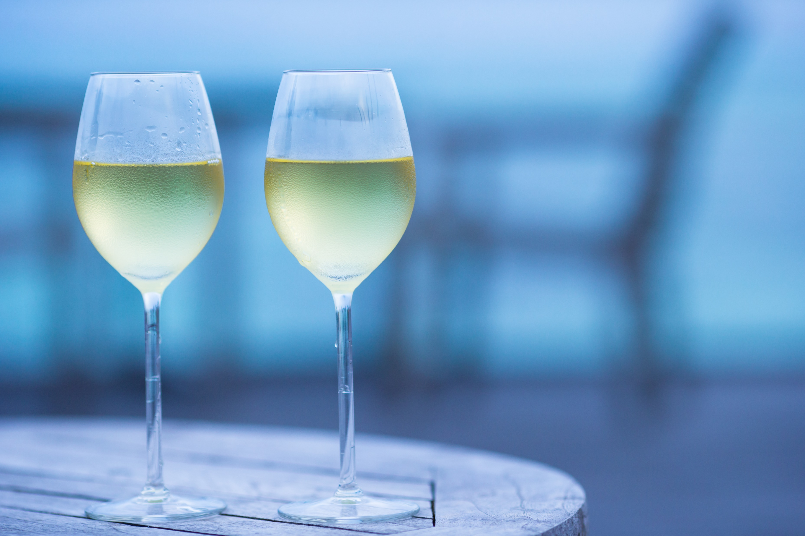
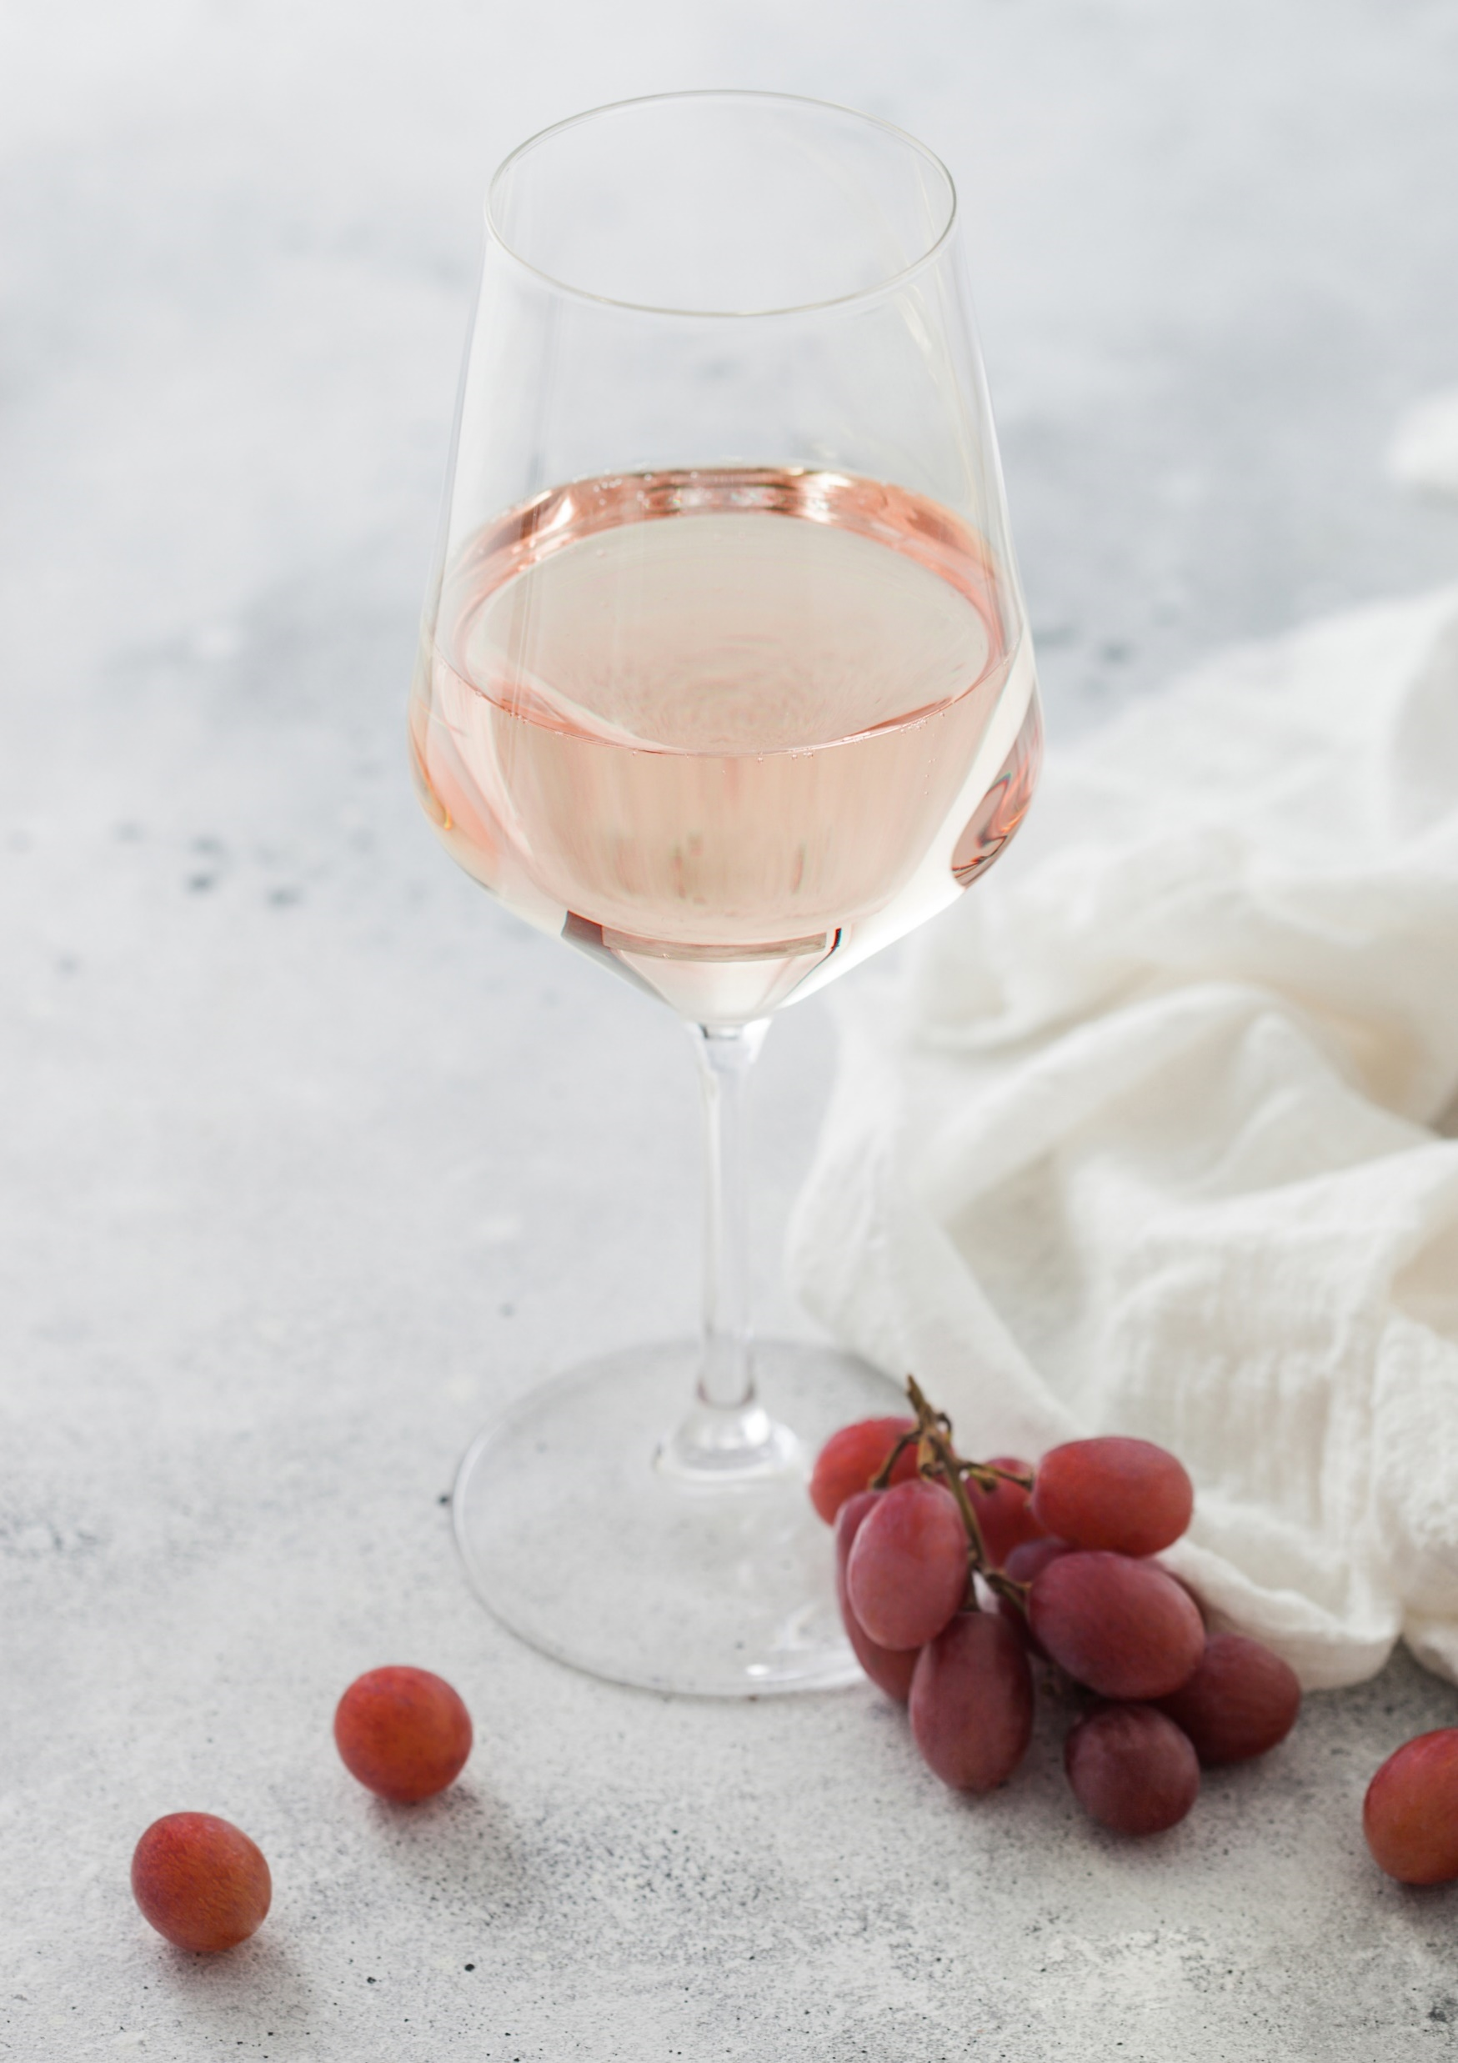
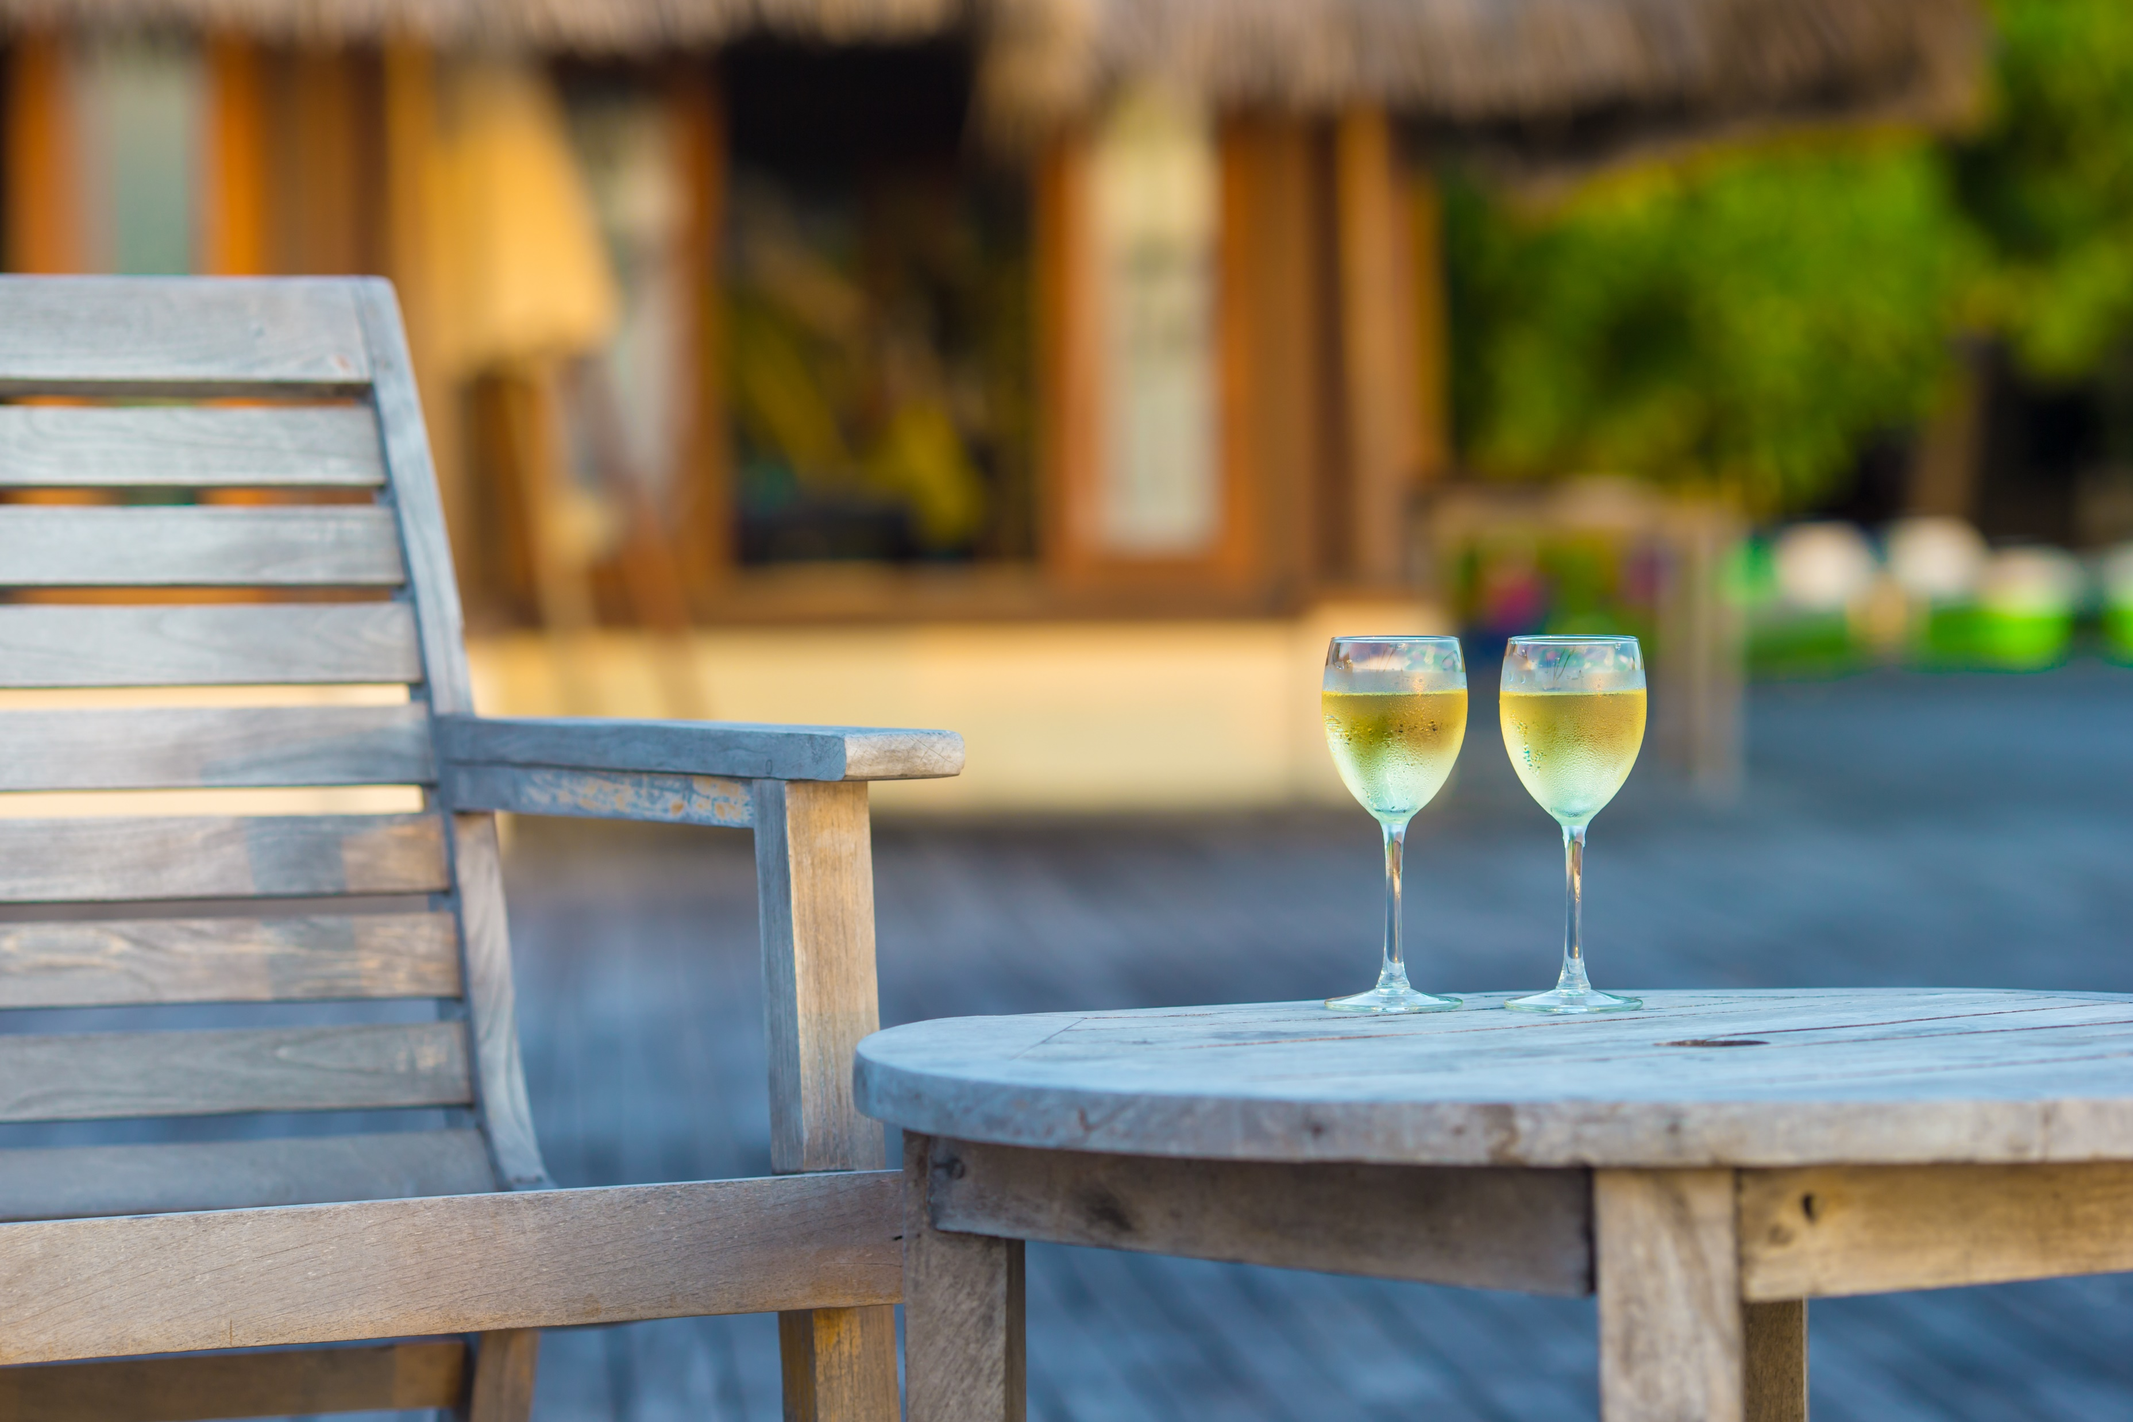
Hva er en terrassevin?
Foto: Colourbox
Ordet "terrassevin" klinger i seg selv så forunderlig godt, det tilhører livets bekymringsløse vokabular, det har en egen, positiv valør og begrepet inneholder uendelig mye kos.
På terrassen vil vi meditere, småsnakke, gode samtaler, nippe til utendørslivet - stedet for de små øyeblikk og de litt andre vinene.
En terrassevin er ung og livlig. Full av energi, akkurat som sesongen vi er inne i.
Notes:
Terrasse: En terrasse er en planert avsats for ute­opphold, med direkte atkomst fra terreng og er ikke overbygget
Kilde: Wikipedia - https://no.wikipedia.org/wiki/Terrasse

Slide 4
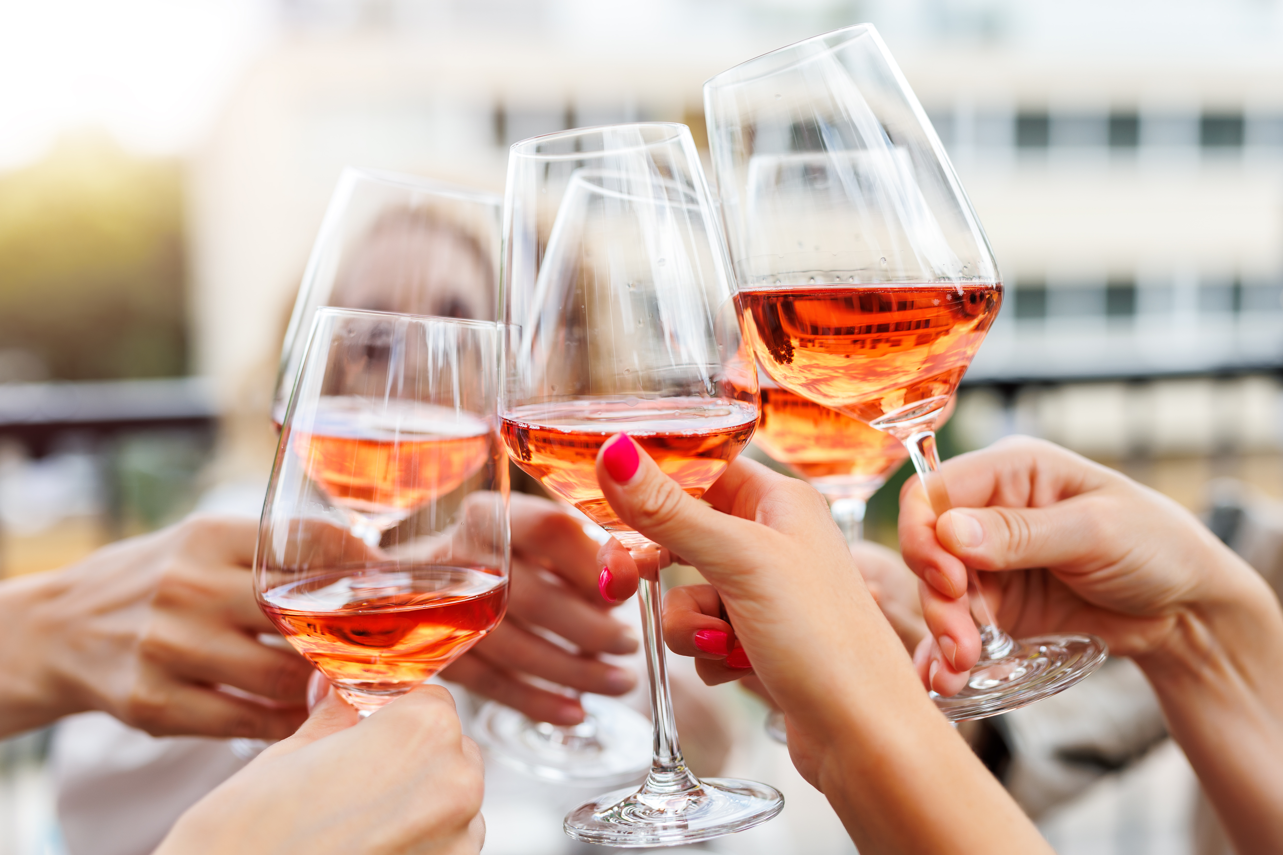
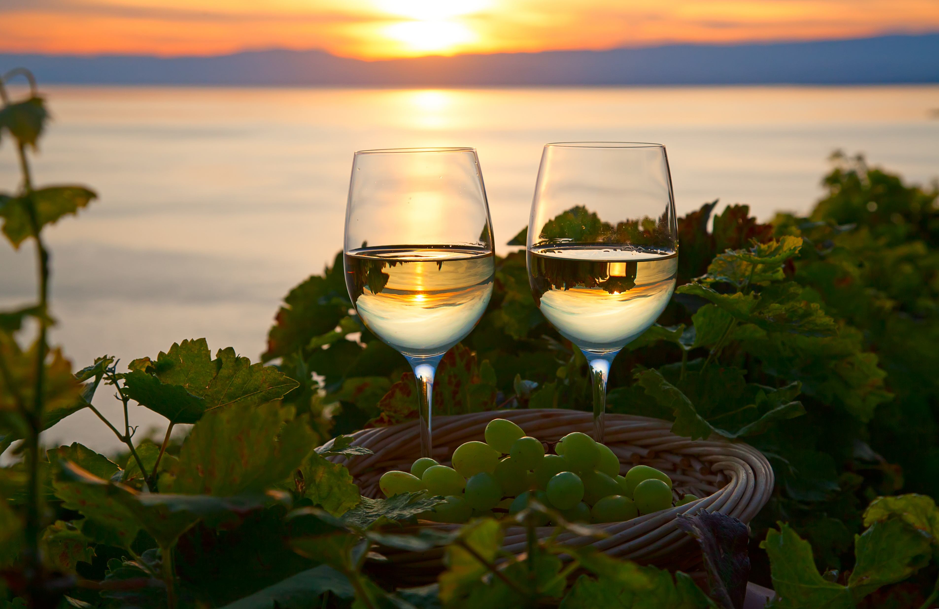
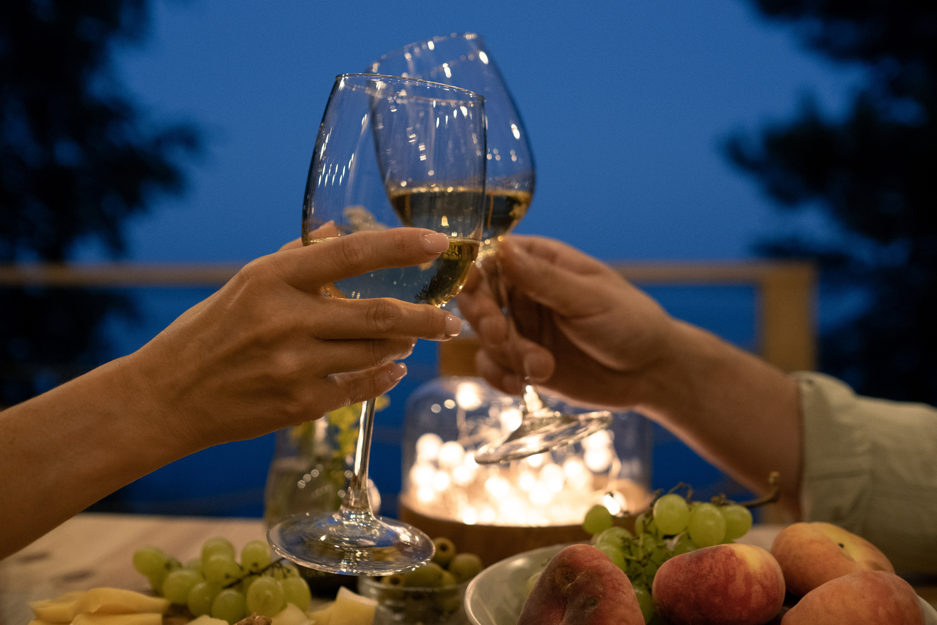
Hva skal vi fylle i glasset på terrassen?
Foto: Colourbox
Se for deg en solskinnsdag på terrassen. Du har god tid og vil nyte et glass leskende vin. Hva passer det å drikke når solen begynner å varme?
Frisk, fruktig og lett er nøkkelordene for en god terrassevin.
Terrasseviner skal kunne stå på egne ben og ikke nødvendigvis behøve noe tilbehør. For en gangs skyld behøver ikke vinen velges etter maten, for terrasseviner er det nesten omvendt; vi snackser det som passer til vinen.
I terrassevinsammenheng er det lov å velge fritt, etter anledning, dagsform og smak, og det er lov å «fyse» på en type vin som ellers er forbeholdt spesielle måltider eller anledninger.

Slide 5
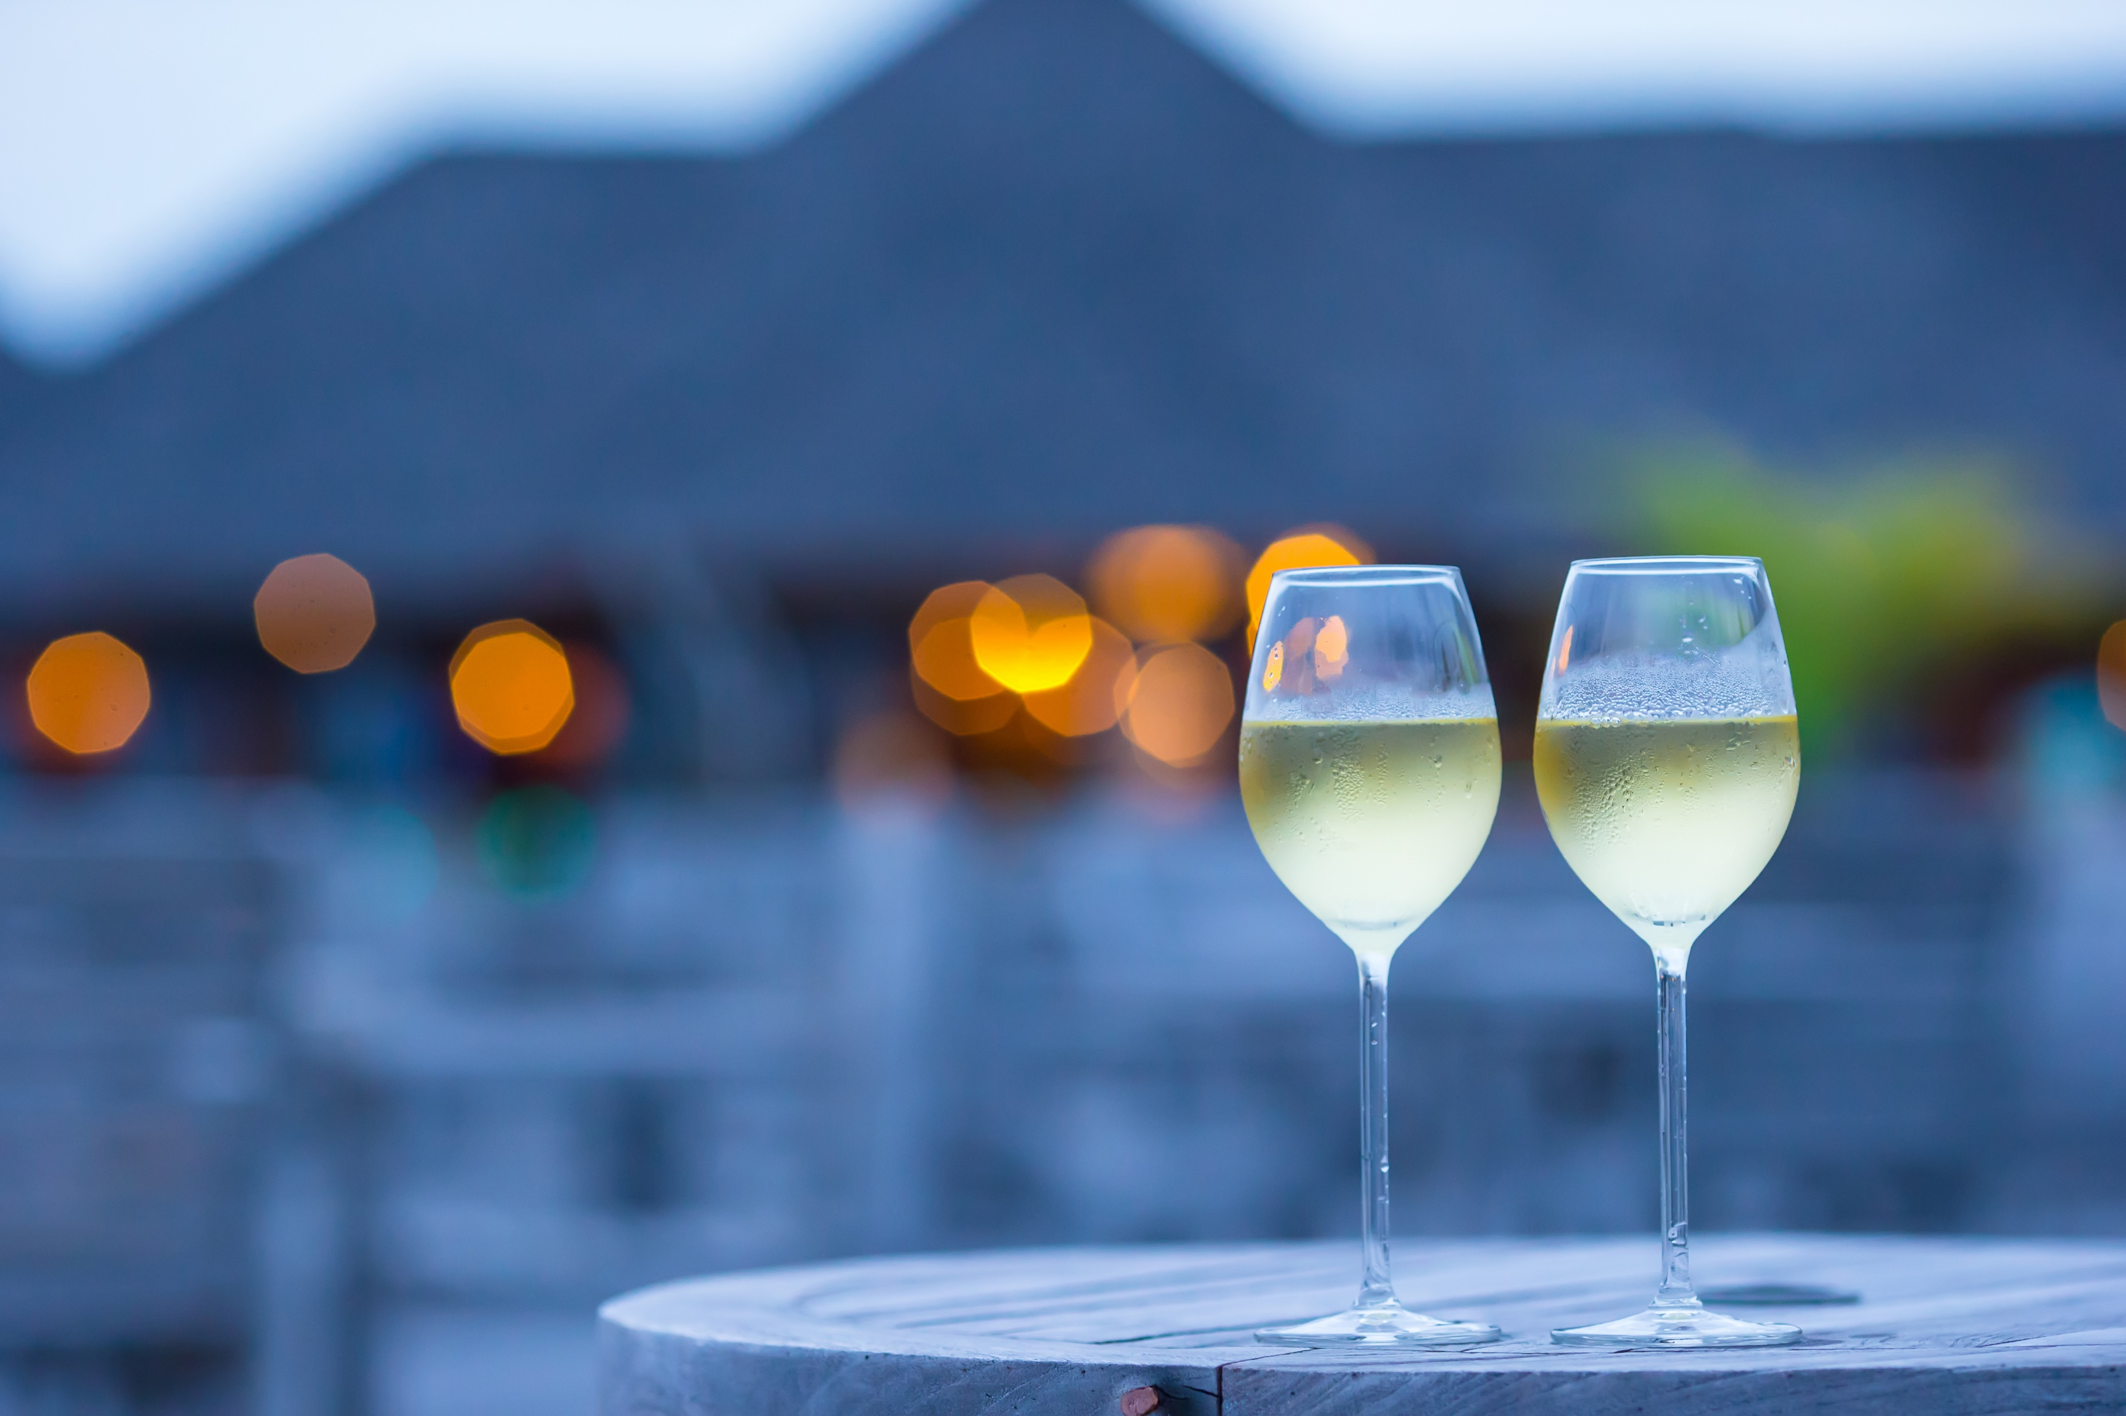
Noen praktiske tips!
Det trenger nødvendigvis ikke å være fest for å nyte et glass musserende vin. Invester i en champagnestopper, så holder resten av vinen til neste dag.
Temperaturen bør være såpass kald at vinen dugger på glasset. Det gir en forfriskende start, og strammer opp vinen. Når man sitter i solen, varmes vinen raskt opp, så hell gjerne bare opp halvfullt glass av gangen, så du bevarer den kjølige smaken. Halvvarm hvitvin gir ikke samme opplevelse. Har du tilgang til isbiter, bruk en vinkjøler så holder du vinflasken kjølig.
Bruk sansene dine. Nyt vinsmaken med både duft og smak, se på lyset og fargene, og kjenn hvor godt det er å leve!
Småretter smaker godt utendørs. Sett gjerne frem skinke, pølse, noen ostebiter og oliven.
Foto: Colourbox

Slide 6
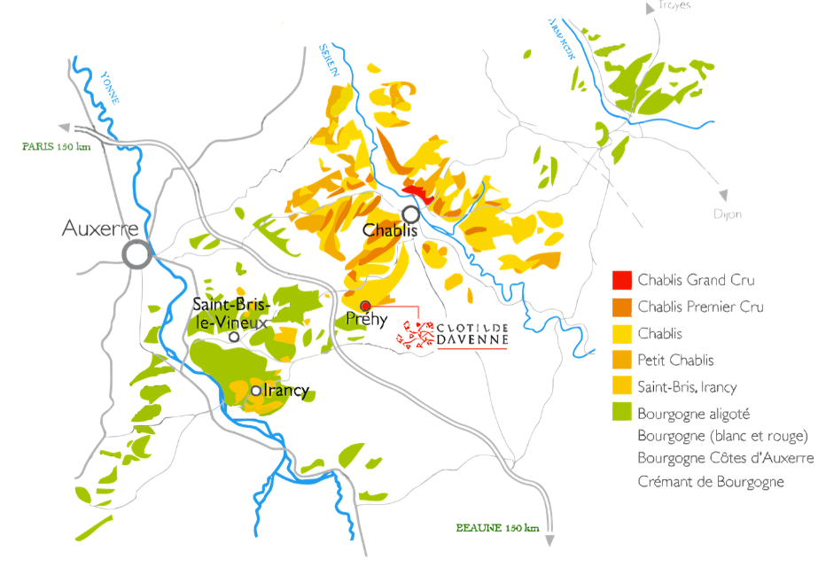
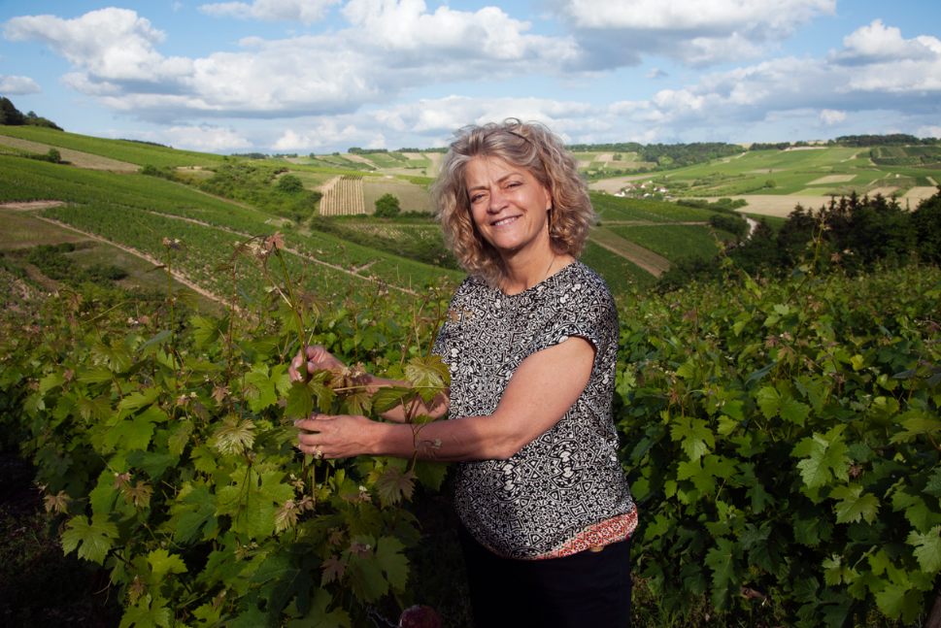
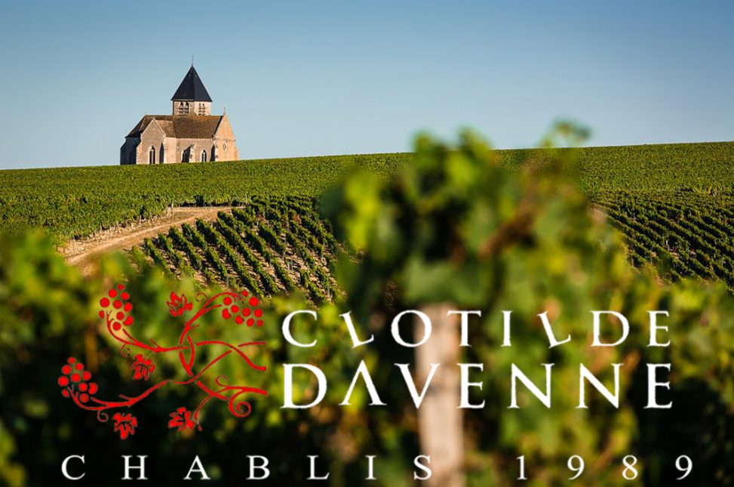
Clotilde Davenne
Pioneren som banet vei for kvinnelige vinmakere
Foto: clotildedavenne.fr/en/domaine/8-clotilde-davenne-chablis-since-1989
Clotilde er utdannet ønolog og jobbet som vinmaker i USA, og i 17 år hos Jean-Marc Brocard før hun startet sitt eget eventyr i Chablis.
Vingården heter Les Temps Perdus (Lost Time), og er på nesten 30 hektar med små vinstokker spredt over appellasjoner i Chablis, Saint-Bris og Irancy.
Clotilde jobber med svært lave avkastninger i vinmarkene sine, de fleste av gammel årgang. Hun satser på biodynamisk vindyrking uten bruk av kjemikalier.
Vineriet er et moderne anlegg med temperaturkontrollerte tanker av stål og epoxy (ikke eikefat).
Notes:
Domaine Clotilde Davenne, Les Temps Perdus

Slide 7
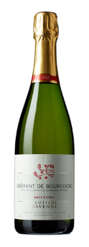
Clotilde Davenne Crémant de Bourgogne Extra Brut
Hverdagsfest med bobler og et nydelig alternativ på terrassen!
En delikat musserende vin laget av Clotilde Davenne.
Denne elegante vinen har strågul tone, med duftnoter av sitrusfrukter og eple.
Smaken er forfriskende, ren, konsentrert og kompleks.
Godt egnet som aperitif, til sjømat eller fingermat.
Foto: Vinmonopolet
Land | Distrikt | Underdistrikt | Produsent | Råstoff | Sukker | Syre | Alkohol
Frankrike | Burgund | Crémant de Bourgogne | Clotilde Davenne | Chardonnay 100 % | < 3 g/l | 6 g/l | 12 %

Slide 8
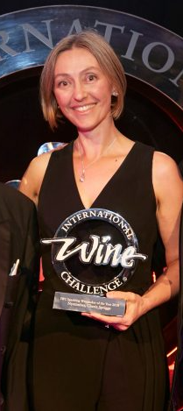
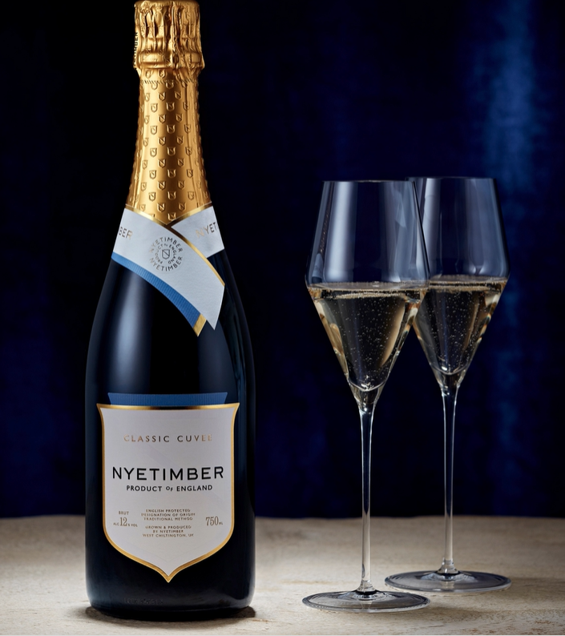
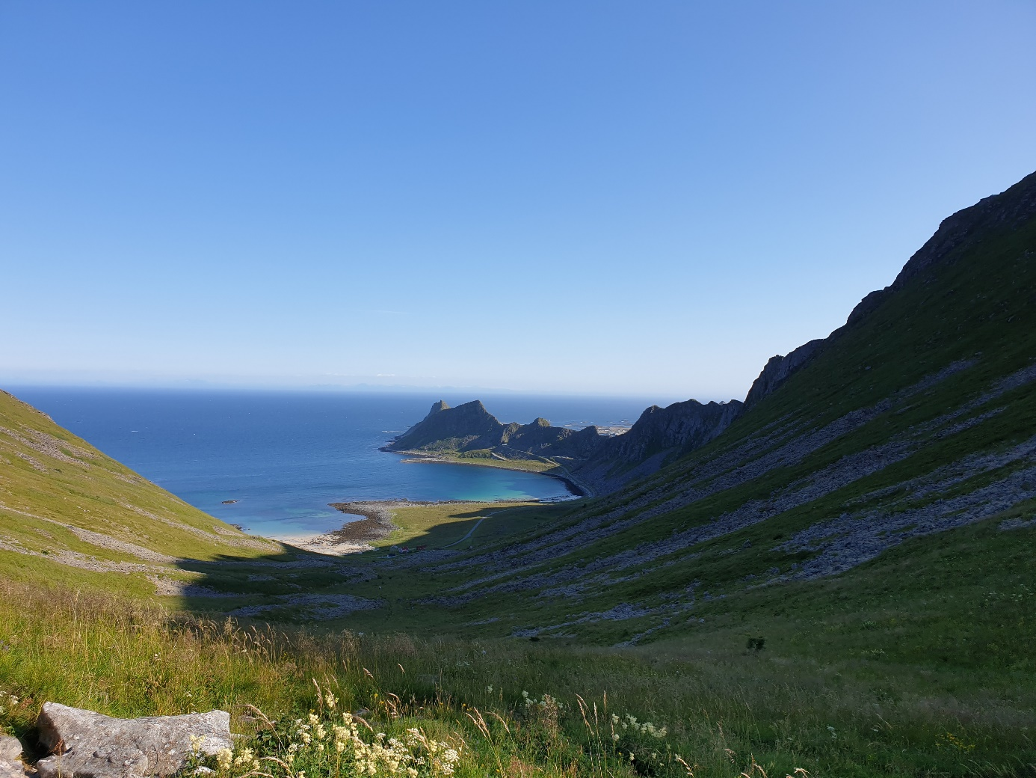
Nyetimber
Visjonen til Nyetimer var dristig, helt fra starten av. De våget å utfordre dominansen fra selveste Champagne på fine wine vinmarkedet
Stuart og Sandy Moss grunnla Nyetimer i 1988.
De ønsket å lage engelsk musserende vin i verdensklasse, og de ble den første produsenten i Storbritannia som lagde musserende vin av utelukkende klassiske champagnedruer.
Alle vinmarkene er sørvendte for å oppnå best mulig soleksponering og jordsmonnet minner om det man finner i Champagne.
Nyetimber ble i 2006 solgt til nederlenderen Erik Hereema som er dagens eier.
Han ansatt den kanadiske vinmakeren Cherie Spriggs og hennes mann Brad Greatrix. Cherie Spriggs vant ”Sparkling Winemaker of the Year 2018” og er den første kvinnen og første personen utenfor Champagne som har vunnet denne utmerkelsen.
Spriggs arbeid og forståelse for det værbitte, fuktige og kalde klimaet vi finner på de britiske øyer, har mye av æren for at Nyetimber er en av få som lager musserende vin av meget høy kvalitet i England.
Foto Brummellmagazine.co.uk
Foto: Nyetimber
Foto: H. Grønlie
Nytimber smakte fantastisk på Kalveskaret i Lofoten
Notes:
Nyetimber, World-renowned English Sparkling Wine Producer
https://www.brummellmagazine.co.uk/food-and-drink/cherie-spriggs-sparkling-winemaker-year-2018/

Slide 9
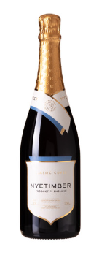
Nyetimber Classic Cuvee
En strålende musserende i verdensklasse!
Dufter innbydende av friske grønne epler, sitrus og søt pære samt smørkjeks, gjærbakst og nøtter.
Fyldig og kremet på smak med delikate bobler og flott friskhet.
Delikat og lett sødmefull ettersmak med god varighet og et hint av eplekake. Deilig og fruktig, men også mineralsk og småkompleks.
Godt egnet som apéritif eller til skalldyr, røyket laks, sushi og spekemat.
Foto: Vinmonopolet
Land | Distrikt | Underdistrikt | Produsent | Råstoff | Sukker | Syre | Alkohol
England | Sussex, Kent og Hampshire | West Sussex | Nyetimber Limited | Chardonnay 50 %, Pinot Meunier 20 % og Pinot Noir 30 % | 9,8 g/l | 7,7 g/l | 12 %
Notes:
Classic Cuvée’, has been a multi-vintage blend since 2016 and is aged for more than three years on lees.

Slide 10
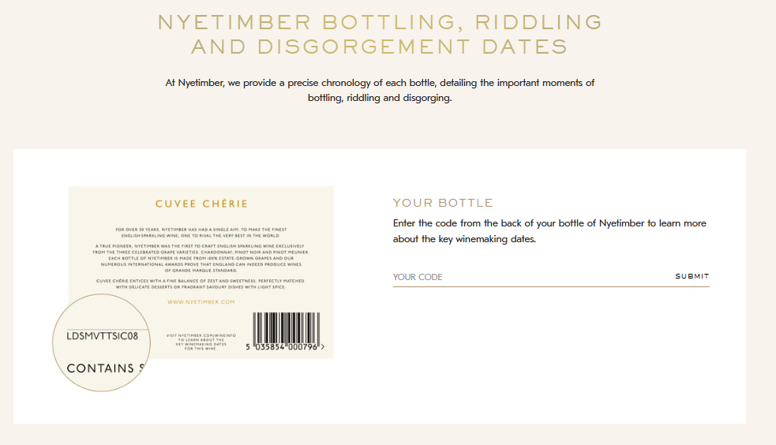
Ønsker du å vite mer om vinen?
På baksiden av hver flaske fra Nyetimber finner du en kode.
Ved å skrive inn denne koden på nettsiden til Nyetimber, får du flere detaljer om vinen.
https://nyetimber.com/nyetimber-bottling-riddling-and-disgorgement-dates
Foto: Nyetimber
Notes:
https://nyetimber.com/nyetimber-bottling-riddling-and-disgorgement-dates/

Slide 11
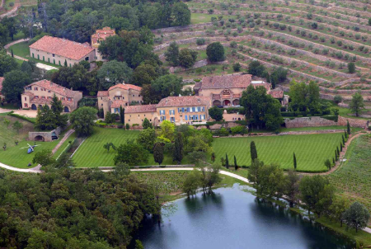
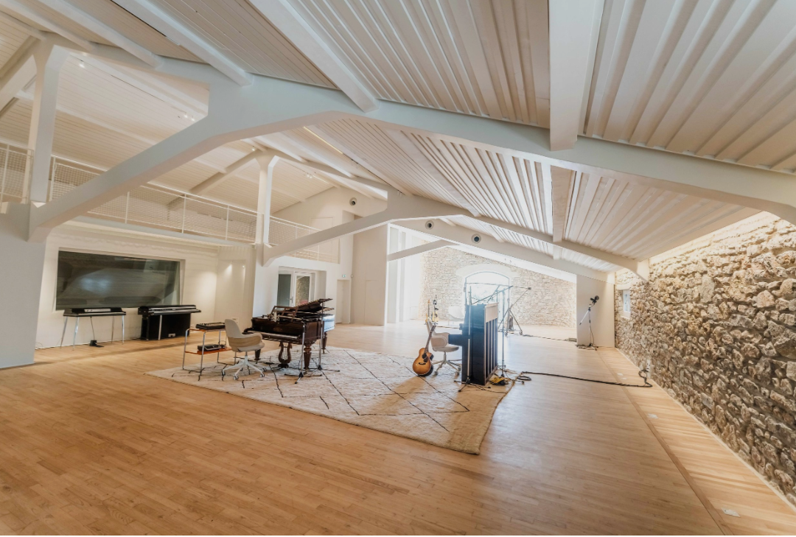
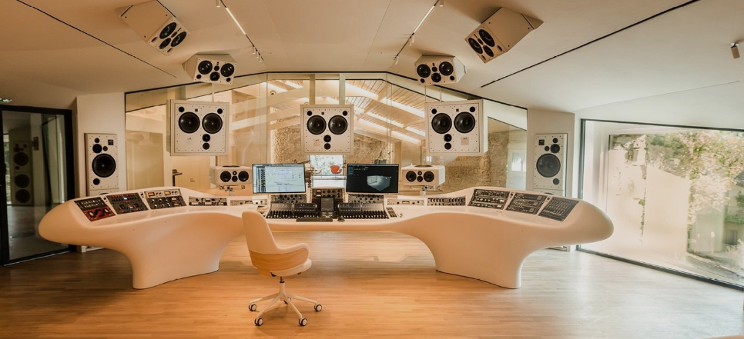



Château Miraval
Foto: miraval.com
En historisk arv og reise, fra overnattingssted langs den romerske veien (3. århundre f.Kr.), kloster (1300-tallet), hjemmet til prinsen av Napoli (1400-tallet), Orsinislekten (eiere i flere århundrer), vindyrking og musikk.
Château Miraval ble kjøpt av Angelina Jolie og Brad Pitt i 2011.
De gikk inn i vin driften med et 50/50 partnerskap sammen med vinmaker Marc Perrin.
I 2021 solgte Angelina Jolie sin del.
Druene dyrkes i noen av de beste områdene i Provence, på leire og kalkstein, i eldgamle terrasser 350 moh.
Mikroklimaet er kjølig med stor temperaturvariasjon mellom natt og dag, noe som fremmer aromakompleksiteten.
Château Miraval er kjent for sine viner, og «The Guide Hachette des Vins» mener de er blant topp 500 beste vinprodusentene i Frankrike.
Musikken
  Studio Miraval ble etablert i 1977 og drev frem til 1998.
  Deler av Pink Floyd albumet The Wall ble spilt inn her, og flere andre kjente musikere har brukt Studio Miraval.
  Studioet stod ubrukt frem til 2022 da Brad Pitt og Damien Quintard åpnet opp studioet på nytt under navnet Miraval Studio.
  Deler av albumet til Nick Cave and the Bad Seeds “Wild God” ble spilt inn på Miraval Studio.
Foto: loudersound.com
Foto: wikipedia.org/wiki/Stronger_Than_Pride
Foto: wikipedia.org/wiki/Make_It_Big
Notes:
Ble bygget som et overnattingssted langs den romerske veien, som gikk fra Roma (3. århundre f.Kr.). Senere fulgte en keltisk bosetting før eiendommen ifølge historiske dokumenter fra 1300-tallet fungerte som kloster. På 1400-tallet bosatte Prinsen av Napoli seg på Chateau Miraval og sluttet seg til den franske domstolen. Orsinislekten var eiere i århundrer.
Den 900 mål store eiendommen har produsert vin og olivenolje siden 1300-tallet.
Et utvalg av artister som har spilt inn album på Miraval: AC/DC, Judas Priest, Sting, The Cranberries, The Cure, Wham!, Level 42, Chris Rea, Sade, Yes, UB40, Chris Braide, Shirley Bassey, the Gipsy Kings, Shakatak, Rammstein, og mange flere.

Slide 12
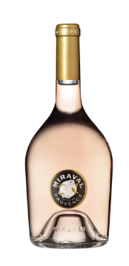
Miraval Côtes de Provence Rosé 2024
Rødmende rosé
Vinen er laget på lokale druer og høstes for hånd og velges ut nøye gjennom to runder.
En fabelaktig kvalitets-rosé med lakserosa tone, duft av ferske, syrlige røde bær og nydelig smak av røde frukter med fin syrlighet og god mineralitet.
Første gang lansert i 2012.
Perfekt terrassevin, godt egnet som apéritif, til en salat, til buffet, og retter av lyst kjøtt.
Foto: Vinmonopolet
Land | Distrikt | Underdistrikt | Produsent | Råstoff | Sukker | Syre | Alkohol
Frankrike | Provence | Côtes de Provence | Jolie-Pitt & Perrin | Cinsault 40 %, Grenache 40 %, Rolle 5 % og Syrah 15 % | < 3 g/l | 4,1 g/l | 12,5 %

Slide 13
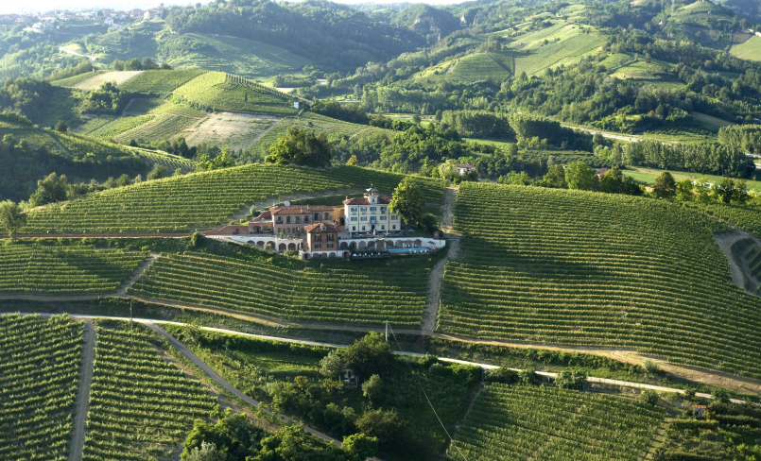
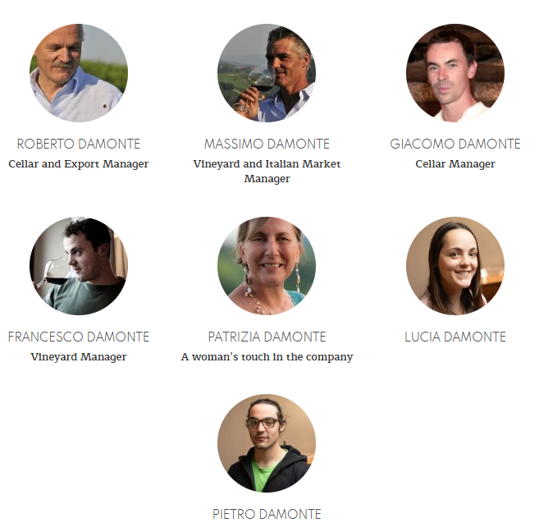
Malvirà
Malvirà, lidenskap for vin i tre generasjoner
Roero ligger i den nordlige delen av Piemonte
Malvirà ble startet opp på 1950-tallet av Guiseppe Damonte.
Giuseppe hadde en drøm om å fylle sjelen til landet han elsket i en flaske, for deretter å smake en munnfull av gangen.
Målet til familien er å lage viner som reflekterer jordsmonnet på sitt mest ekte og i sin mest elegante form.
Kvaliteten på vinene hos Malvirà har steget fra og med den siste halvdelen av 1990-tallet.
Har i de siste ti årene fått bred internasjonal anerkjennelse.
Foto: https://www.malvira.com/
Damonte familien

Slide 14
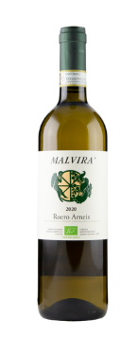
Malvirà Roero Arneis 2023
Arneis har blitt en vannkjemmet tenåring med gode fremtidsutsikter!
Floral duft med hint av melon, nesle og gule epler. Bløt og fersk frukt med en frisk syre, grønne urter og en fyldig god lengde.
Passer godt til skalldyr, fisk, sommermat, Caprese, grønnsaker og god som en drikkevin.
Foto: Vinmonopolet
Land | Distrikt | Underdistrikt | Produsent | Råstoff | Sukker | Syre | Alkohol
Italia | Piemonte | Roero | Azienda Agricola Malvirà | Arneis 100 % | < 3 g/l | 5,2 g/l | 12,5 %
Notes:
Arneis betyder en liten urokråke, en luring, vanskelig person på den lokale piemontesiske dialekten.

Slide 15
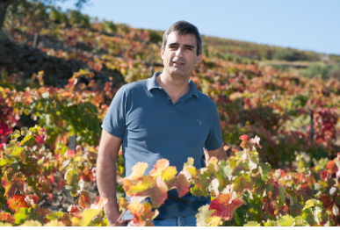
Luis Seabra
Viner som er ærlige, rene og rå!
Foto: therealreview.com/2020/07/07/the-rock-star-of-portugal/
Etter å ha vært vinmaker og ønolog hos portvinsprodusenten Niepoort siden 2003, tok Seabra i 2012 steget og startet for seg selv under navnet Cru – «rå» på portugisisk.
2013 lanserte han første årgangen.
Luis Seabra vil lage viner som forteller hvor de kommer fra. Fra hvilken vinmark, og med minimal intervensjon. Viner som er ærlige, rene og rå, sier Seabra. Det viktige er å selge området, ikke druene. Druene kan forsvinne, men jorden kan ikke. Det er den som er unik, druer endrer seg hele tiden, sier Seabra.
Luis Seabras viner er konsentrerte, mineralske og kjølige – de lar seg vanskelig sammenligne med andre portugisiske viner.

Slide 16
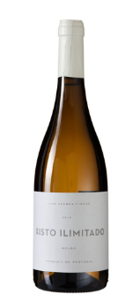
Luis Seabra Xisto Ilimitado 2023
Rått og ærlig!
Dufter av lime, flint og grønne epler. Steinete og konsentrert tett utgang med en spenstig syre og tørr syrlig utgang.
Passer godt til skalldyr, fisk og lyst kjøtt.
Foto: Vinmonopolet
Land | Distrikt | Underdistrikt | Produsent | Råstoff | Sukker | Syre | Alkohol
Portugal | Douro e Porto | Crémant de Bourgogne | Luis Seabra Vinhos | Gouveio 10 %, Rabigato 75 %, Viosinho 5 % og Côdega do Larinho 5 % | < 3 g/l | 5,7 g/l | 12,5 %

Slide 17
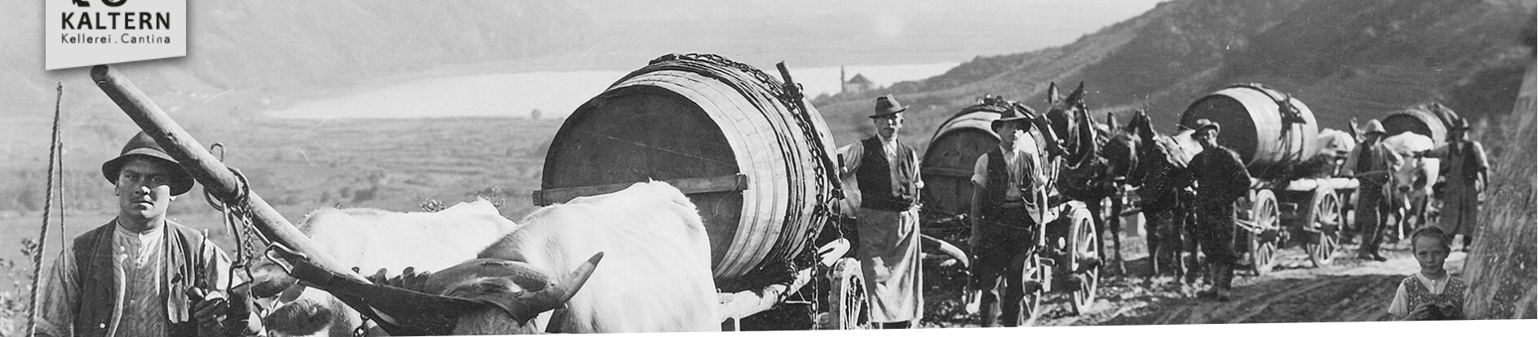
Cantina Kellerei
Romerne byttet ut amforaene med eikefatet!
Foto: kellereikaltern.com/en/
Cantina Kaltern ble etablert i 1900 og er det fremste vinkooperativet i Alto Adige.
De er spesialister på viner produsert ved bredden på innsjøen Kalteren.
Cantina Kalteren kooperativet representerer hele landsbyen.
Livet i landsbyen Kalteren, dreier seg om vin. Vinelskere og kjennere fra fjern og nær kjenner dette spesielle hjørnet i vinverdenen fordi Cantina Kaltern og deres 650 medlemmer er kjent for at de gjennomgående produserer kvalitetsvin.

Slide 18
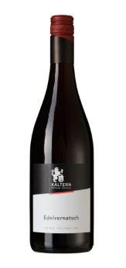
Kaltern Alto Adige Edelvernatsch 2024
Spennende aromaer!
Krydret på duft med innslag av jordbær, kirsebær, plomme og litt lakris og urter. Fersk, bløt og sødmefull bærfrukt på smak med lett grep ut i en søtlig og lun ettersmak.
Passer til lyst kjøtt, storfe, lam og sau.
Foto: Vinmonopolet
Land | Distrikt | Underdistrikt | Produsent | Råstoff | Sukker | Syre | Alkohol
Italia | Trentino-Alto Adige | Alto Adige (Südtirol) | Kellerei Kaltern | Schiava 100 % | < 3 g/l | 4,6 g/l | 13 %

Slide 19
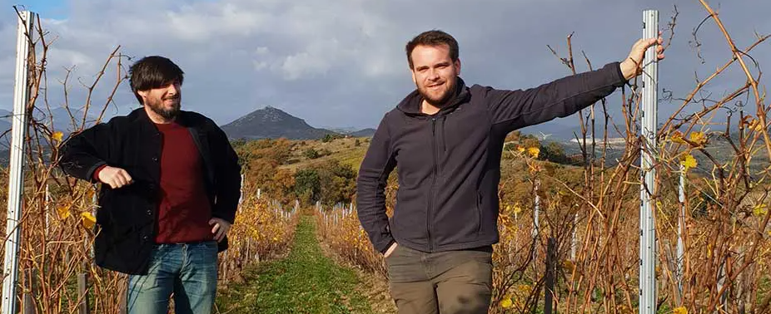
Louis og Quintinn Modat
Entusiastiske vindyrkere, brødrene Louis og Quentin Modat
Foto: findabottle.fr/domaine/domaine-modat/
Domaine Modat er en familiebedrift og drives i dag av brødrene, Louis og Quentin Modat.
De bosatte seg i 2007, i landsbyen Cassagnes.
Området har svært gode forhold for vindyrking. Rundt halvparten av vinstokkene her er 80-115 år gamle og ligger 400 moh, i Agly dalen.
De dyrker organiske og biodynamiske druer.
De er både på Facebook og Instagram, Domaine Modat.

Slide 20
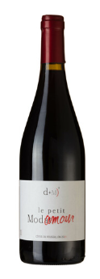
Le Petit Modat Amour Rouge 2021
Kvalitetsløft og bedre omdømme!
Dufter av knuste skogsbær, fiol, svale urter og rålakris.
Fersk, saftig og lett krydret mørk frukt på smak med balansert syre, fast utgang og en anelse bitterhet i ettersmaken.
Passer til vilt og lam.
Foto: Vinmonopolet
Land | Distrikt | Underdistrikt | Produsent | Råstoff | Sukker | Syre | Alkohol
Frankrike | Roussillon | Côtes du Roussillon | Modat | Carignan 45 %, Grenache 10 % og Syrah 45 % | < 3 g/l | 5,1 g/l | 13,5 %
Notes:
https://www.domaine-modat.com/

